Slide 1


Slide 2
课程考核方式
课程出勤率：20%
上机作业：20%
课程项目：20%
期末笔试考试：40%

Slide 3
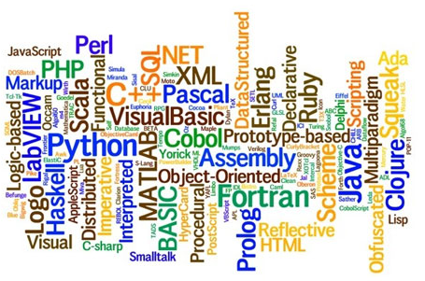
你知道哪些编程语言？

Slide 4
第一章 Perl语言简介
刘 融
华中农业大学生物信息中心

Slide 5


什么是Perl?
Perl被称为“实用报表提取语言”(Practical Extraction and Report Language), 借取了C、sed、awk、shell script以及很多其他程序语言的特性，由Larry Wall于1987年设计发表，并由他不断更新维护的编程语言。

Slide 6
Perl的进化史
1987 Larry Wall released Perl
1988 Perl 2 released
1989 Perl 3 released
1991 Perl 4 released
1994 Perl 5 released
2000 – present Perl 6 “in development”

Slide 7
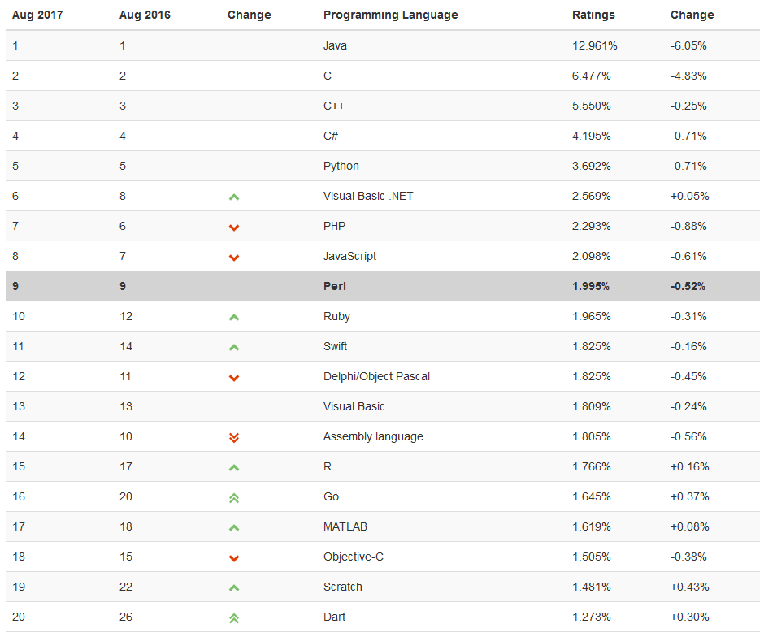
Perl的流行程度

Slide 8
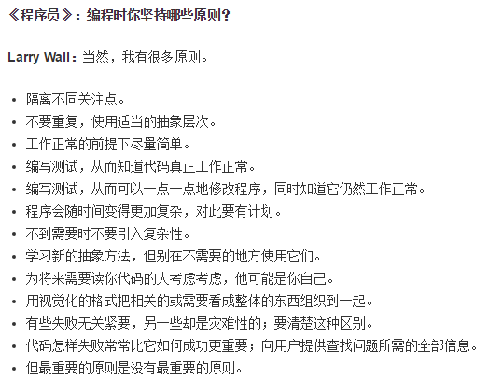
Perl哲学与编程原则
There's More Than One Way To Do It.

Slide 9
Perl语言的优缺点
优点
易学﹑代码简单灵活
易于处理文本信息
强大的正则表达式和模式匹配功能
易于和其他程序语言结合
缺点
代码不优美
不便于数值计算
对于CPU的消耗较高,效率低
编程错误不易于发现

Slide 10
Perl的主要应用领域
生物信息学数据分析
Unix系统的维护功能
CGI（common gateway interface）脚本
邮件处理和FTP功能自动化
Web站点维护自动化
数据库处理
Notes:
1.Unix系统的维护功能
如我们在前面所说的，Perl可以作为传统Unix系统维护工具的替代，在这方面，它可以对文本文件，特别是对配置文件(还记不记得在配置Linux系统中的文本方式的配置)进行操作。
2. CGI脚本
Perl的一个最为重要的作用就是书写CGI应用程序。由于Web上的交互主要是文本方式的交互，而Perl在这方面具有独特的优势。这也是我们选择Per]作为书写CGI程序的重要原因。
3.邮件处理和FTP功能自动化
Perl的一个另外用途就是自动处理邮件。可以用Perl脚本根据地址或者内容过滤信笺。Perl本身也可以自动书写邮件列表。同时.Perl还可以用来编写FTP的客户端程序，从而使远程获取文件自动化。
4. Web站点维护自动化
Perl可以使Web站点维护自动化。因为Web页面只不过是一种带有特殊格式的文本文件，Perl可以用其强大的文本处理能力来处理这些页面。同时，Perl具有TCP/IP的通信能力，这就使Perl可以远程维护站点。
5.数据库处理
由于Perl语言有大量的扩展可以用来直接与各种主流的数据库进行通信，配合其强大的文本处冲能力，Perl语言可以被设计成为Web站点上最为普遍使用的数据库的前台处理程序之一。

Slide 11
Perl的获取与安装
Windows
Strawberry Perl
(http://strawberryperl.com/)
ActivePerl
(http://www.activestate.com/activeperl/downloads)
Linux
wget http://www.cpan.org/src/5.0/perl-5.18.0.tar.gz
tar zxvf perl-5.18.0.tar.gz
cd perl-5.18.0
./Configure -des -Dprefix=/usr/bin/perl (指定安装目录)
make
make test
make install

Slide 12
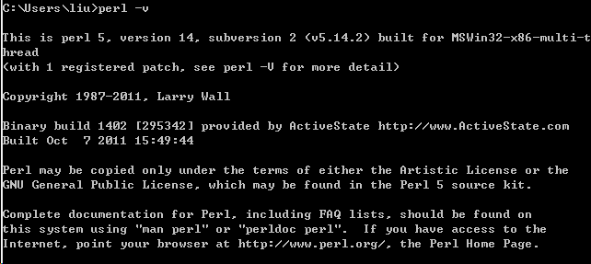
检查Perl是否安装成功

Slide 13
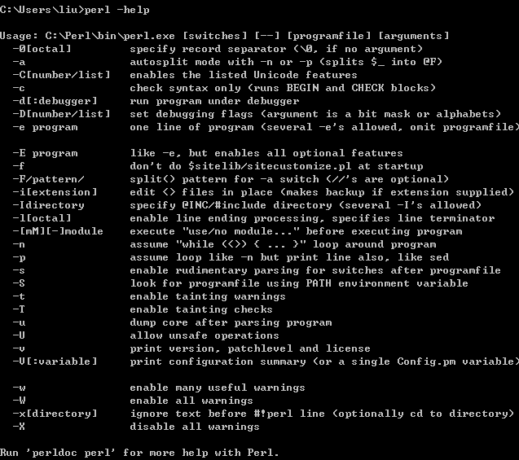
Perl的帮助功能

Slide 14
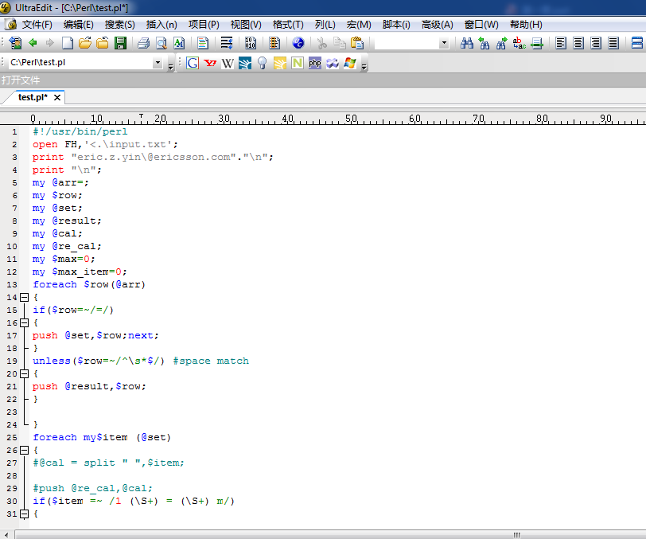
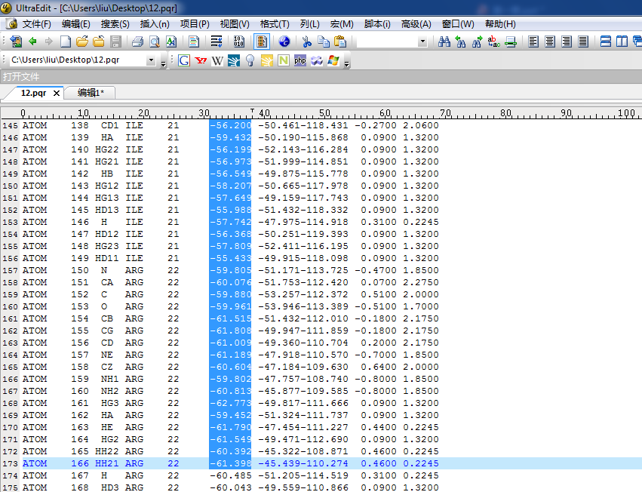
Perl编辑工具
普通文本编辑：notepad, vi
IDE(Integrated Development Environment): Ultraedit, Komodo, Perl Dev Kit
CGI(Common Gateway Interface): perl buider, perl edit, top perl studio

Slide 15
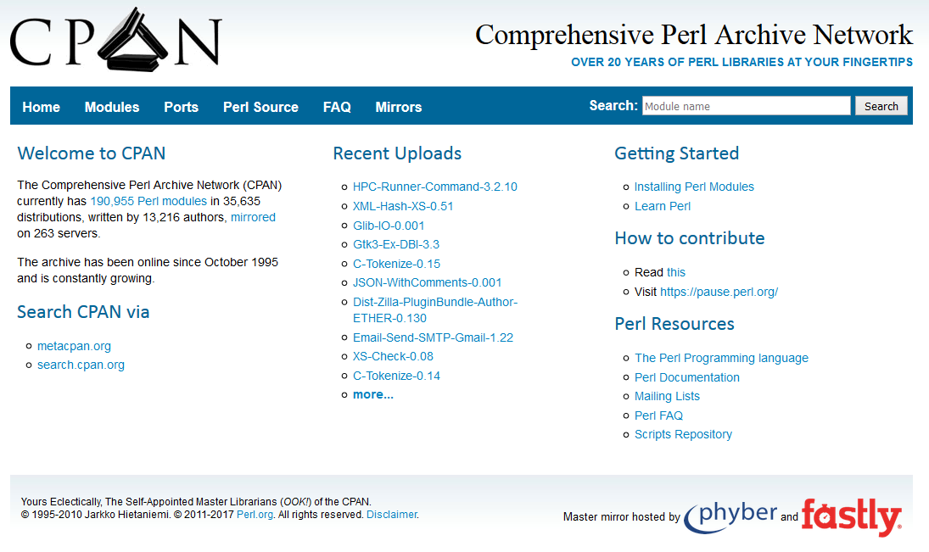
CPAN (Comprehensive Perl Archive Network)
http://www.cpan.org/

Slide 16
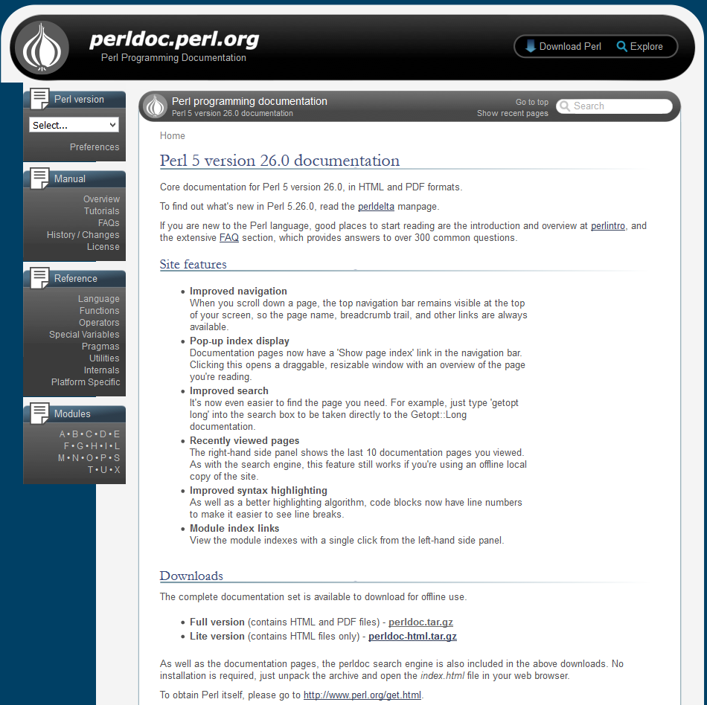
Perl programming documentation

Slide 17
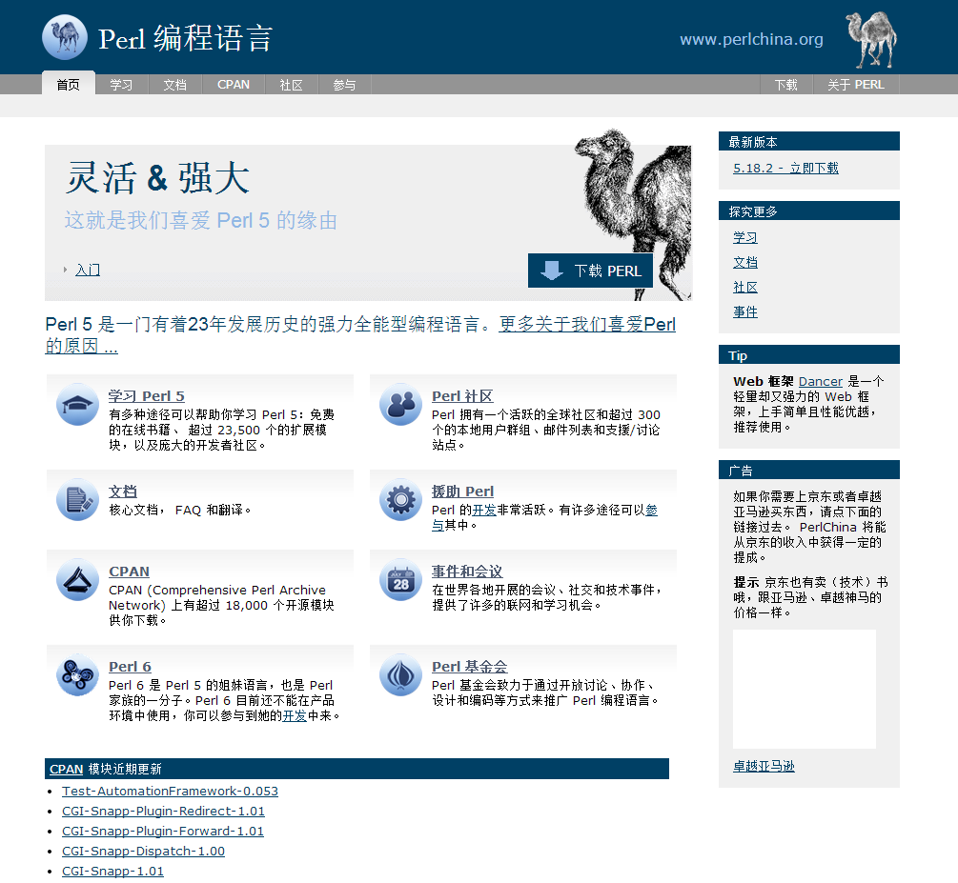
Perlchina

Slide 18
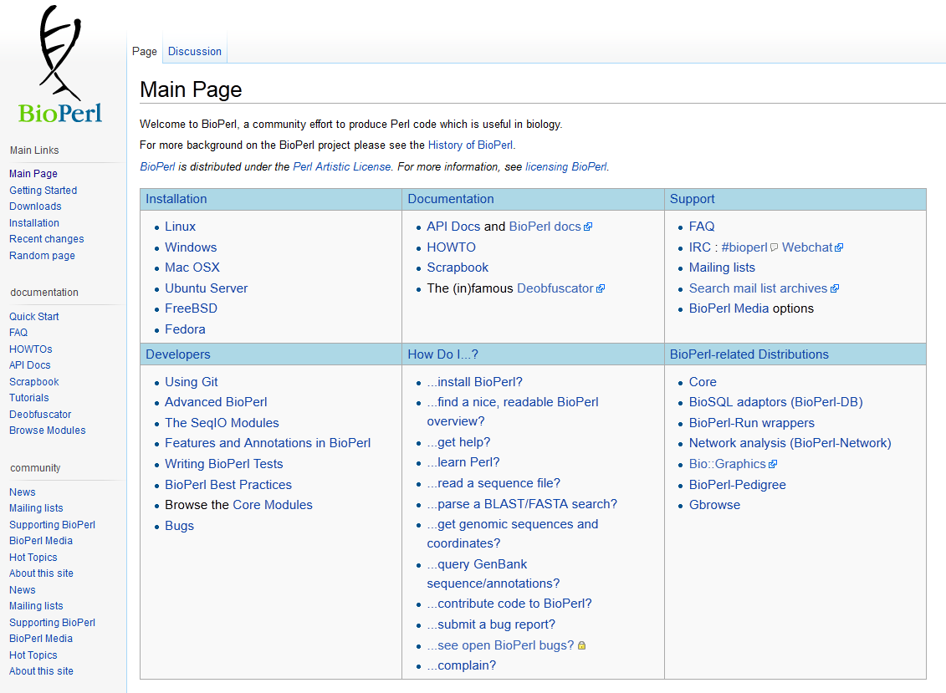
Bioperl

Slide 19
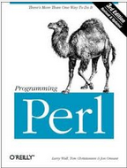
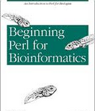
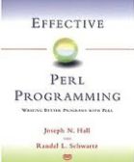
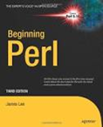
Perl语言的主要内容
变量类型
控制结构
子程序
文件的操作
正则表达式
智能匹配
字符串的操作
输入与输出
进程的管理
第三方模块的使用
……

Slide 20
第一个Perl程序
在屏幕上打印“Hello, world!”, 并将代码保存于my_program.pl
#! /usr/bin/perl
print "Hello,world!\n";
“#!”表示执行默认目录下的程序
$ chmod 777 my_program.pl
$ perl my_program.pl OR ./my_program.pl
相应的C代码
#include<stdio.h>
int main()
{
printf (“Hello,world!\n”);
}

Slide 21
Perl中的程序注释
单行注释
以#开头的行都被perl认为是注释。例如：
$a=$b + $c; # calculate the sum of $b and $c；
多行注释
最常用的方法是使用 POD(Plain Old Documentations) 来进行多行注释。例如：
=pod
codes to comment
=cut

Slide 22
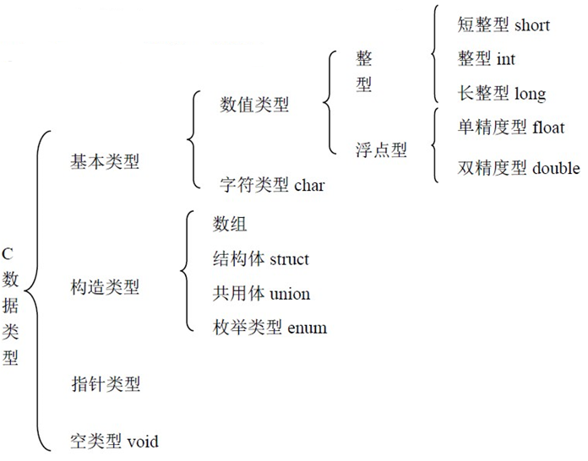
C语言中的数据类型

Slide 23
Perl中的数据类型
scalar：标量，以$开始，后面以字母或_开头，接下来可以是字母或数字，如$val, $_name;
array：数组，列表， 以@开头， 如@color, @email
hash：哈希， 散列，以%开头， 如%protein_id, %gene_id
file handle：文件句柄，通常用大写字母来标明句柄类型
pointer：指针，变量前加反斜杠 $pointerto=\$var13
注意：变量命名时需区分大小写

Slide 24
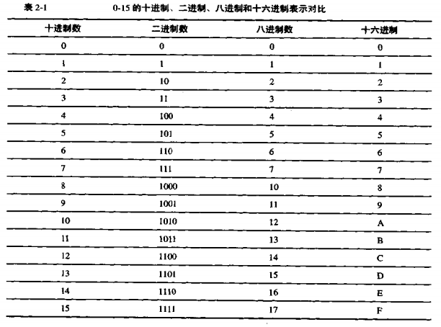
标量变量
整型
十进制：$var0 = 12345;
八进制：$var1 = 047;
#以0开头, 等于十进制的39
十六进制：$var2 = 0x1f;
#以0x开头, 等于十进制的31
二进制：$val3 =0b11111111;
#以0b开头, 等于十进制的255

Slide 25
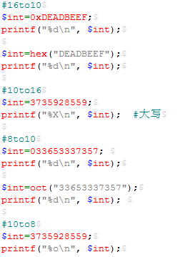
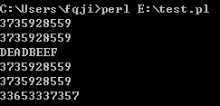
不同进制间的转换

Slide 26

浮点型
$val0 = 11.4;
$var1 = -0.3;
$val2 =.3;
$val3 = 54.1e+02;
注意：浮点寄存器通常不能精确地存储浮点数，在运算中可能会出现误差。
#!/usr/local/bin/perl
$value = 9.01e+21 + 0.01 - 9.01e+21;
print ("The first value is ", $value, "\n");
$value = 9.01e+21 - 9.01e+21 + 0.01;
print ("The second value is ", $value, "\n");

Slide 27
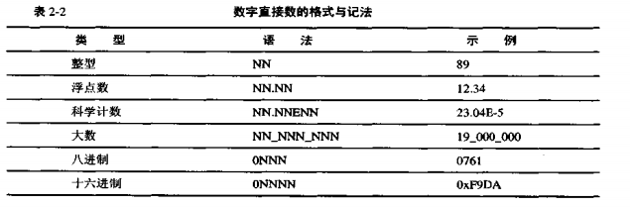
数字格式

Slide 28
字符串
字符串通常是由可打印的字母﹑数字及标点符号组成，其范
围介于ASCII编码的32到126之间。与C语言不同，字符串的
末尾并不含有隐含的NULL字符。
单引号字符串：
$str1=‘’;
$str2=‘fred_123’;
$str3=‘hello, world\n’; # \n不是换行符，而表示字面意思
双引号字符串：
$str1=“fred_123”;
$str2=“hello, world\n”; # \n是换行符
$str3=“coke\tsprite”; # coke, a tab(一个制表符), sprite
双引号支持简单变量替换：
$number = 11;
$text = "This text contains the number $number.";
则$text的内容为："This text contains the number 11."

Slide 29
数字与字符串之间的转换
视操作符而定，Perl会自动完成转换。如表达式中使用字符串操作符，则将数字转换成字符串；如表达式中使用数字操作符，所有字符串转换成数字，但是字符串中的非数字部分会被忽略。
“hello, ”.12345 #其结果为hello, 12345
“12”*“3” #其结果为36
“12fred34”*“3” #其结果仍为36
“Z”.5*7 #等同于“Z”.35, 得到“Z35”
Notes:
http://www.cnblogs.com/bluestorm/p/3168719.html

Slide 30

字符串常用函数
index函数
$value = index (string, substring, position)
返回子串substring在字符串string中的位置，如果不存在则返回-1。参数position是可选项，表示匹配从该位置开始匹配。
$string = 'perlmeme.org';
$char1 = 'l';
$result = index($string, $char1);
print "Result: $result\n";
$char2 = 'm';
$result = index($string, $char2, 5);
print "Result: $result\n";
$char3 = 'L';
$result = index($string, $char3);
print "Result: $result\n";

Slide 31

rindex函数
$value = rindex (string, substring, position);
与index类似，区别是从右端匹配。
$string = "I can learn much form perlcn.com";
$loc = index($string,"perlcn");
print "$loc\n";
$loc = rindex($string,"perlcn");
print "$loc\n";
length函数
$num=length(string);
返回字符串长度，或者说含有字符的数目。
$string=“who are you”;
$length=length($string);
Notes:
C语言中sizeof和strlen, 前者包括\0

Slide 32

substr函数
通过substr来存取子串:
$value = substr($string, $offset, $count);
$value = substr($string, $offset);
通过substr修改子串:
substr($string, $offset, $count) = $newstring;
substr($string, $offset) = $newtail;
$string = "This is what you have";
$first = substr($string, 5, 2);
print $first."\n";
$second = substr($string, 5);
print $second."\n";
substr($string, 5, 2) = "wasn't";
print $string."\n";
substr($string, 4) = " is a book";
print $string."\n";

Slide 33

大小写转换函数
lc，将字符串改为小写
uc，将字符串改为大写
lcfirst，改变字符串首字母小写
ucfirst，改变字符串首字母大写
$low = "happy";
$up = uc( $low );
print $up."\n";
$low1 = lc( $up );
print $low1."\n";
$up_first = ucfirst( $low1 );
print $up_first."\n";
$low_first = lcfirst( $low1 );
print $low_first."\n";

Slide 34
常用操作符介绍
算术操作符
字符串操作符
赋值操作符
自增自减操作符
比较操作符
逻辑操作符
条件操作符
……

Slide 35
算术操作符
+(加) -(减) *(乘) /(除) **(乘幂) %(取模) -(单目负)
9+3, 8-7, 3*3, 6/3, 8**2, 11%3, -4
注意：
乘幂结果不能超出计算机表示的限制，如10**999999;
取余的操作数如不是整数，对其求整后进行运算，如10.5%3=1。

Slide 36
变量之间的算术
练习：假定已分析了200条蛋白质序列，其中21条为新测序
序列，求新序列所占比例。
#!/usr/bin/perl
$analyzed_sequences = 200;
$new_sequences = 21;
$percent =($new_sequences / $analyzed_sequences)*100;
print "% of new sequences = $percent%";

Slide 37
字符串操作符
连接操作符 "."
"hello"."world" # 同于 "helloworld"
"hello".' '."world" # 同于 "hello world"
'hello world'."\n" # 同于 "hello world\n"
重复操作符 "x"
"fred" x 3 # "fredfredfred"
5 x 4 # 等于 "5" x 4, "5555"
Notes:
C语言字符连接strcat()

Slide 38
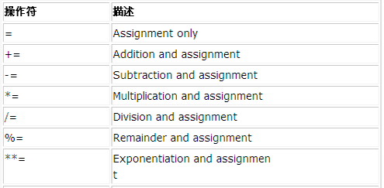
赋值操作符
直接赋值： 二元赋值：
$a = 5; $a+=5;
$b = $b * 3; $b*=3;
$c = “thank”; $c.=“thank”;

Slide 39
自增自减操作符
$a++, $a--, ++$a, --$a
$a = 5;
$b = ++$a;
$c = $a--;
# $b 被赋予 $a 自增之后的值，6
# $c 被赋予 6，然后 $a 自减为 5
如果将自增（减）操作符放在变量的前边，变量就成为“
预增变量”，变量的值在它被赋值前改变。如果将其放在
变量的后边，被称为“后增变量”，它在被赋值后改变。

Slide 40

自增自减用于字符串
在Perl中++可用于字符串，当结尾字符为‘z’、‘Z’、‘9’时进位。
$stringvar="abc";
$stringvar++;
print $stringvar, "\n";
$stringvar="abz";
$stringvar++;
print $stringvar, "\n";
How about “AGZZZ” and “bc999”?

Slide 41


--用于字符串会怎样？
$stringvar="abc";
print $stringvar, "\n";
printf ("%d\n", $stringvar);
$stringvar--;
print $stringvar;
如果字符串中含有非字母和非数字的字符，或数字位于字
母中，++运算将其转换为数字零，因此结果为1
$stringvar = "ab*c";
$stringvar++;
print $stringvar, "\n";
$stringvar = "a5cd";
$stringvar++;
print $stringvar, "\n";

Slide 42
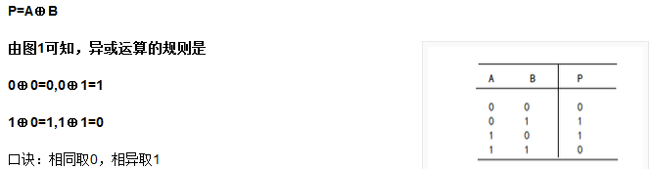
逻辑操作符
逻辑或：$a || $b 或 $a or $b
逻辑与：$a && $b 或 $a and $b
逻辑非：! $a 或 not $a
逻辑异或：$a xor $b

Slide 43
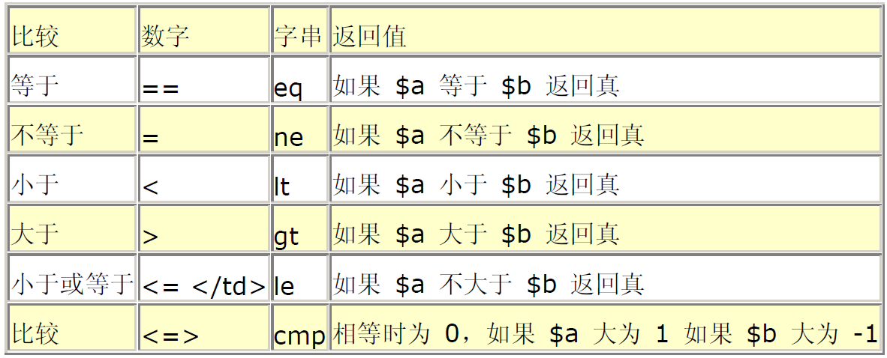
比较操作符
判断下列表达式的真假
35.0==35, ‘35’==35, ‘35’ ne 35
‘hello’ eq “hello”, ‘hello’ eq ’Hello’, ‘hello’ gt ‘world’

Slide 44
逗号操作符
前面的表达式先进行运算，如：
$var1 += 1, $var2 = $var1;
等价于
$var1 += 1;
$var2 = $var1;
使用此操作符的唯一理由是提高程序的可读性，将关系密切的两个表达式结合在一起，如：
$val = 26;
$result = (++$val, $val + 5); # $result = 32
注意：如果此处没有括号则意义不同
$val = 26;
$result = ++$val, $val + 5; # $result = 27

Slide 45

条件操作符
条件?值1:值2，实际上为if-else语句的简写方式，当条件为真时取值1,为假时取值2
$result=0?14:7;
print "$result\n";
$result=$var==0?14:7;
print "$result\n";

Slide 46
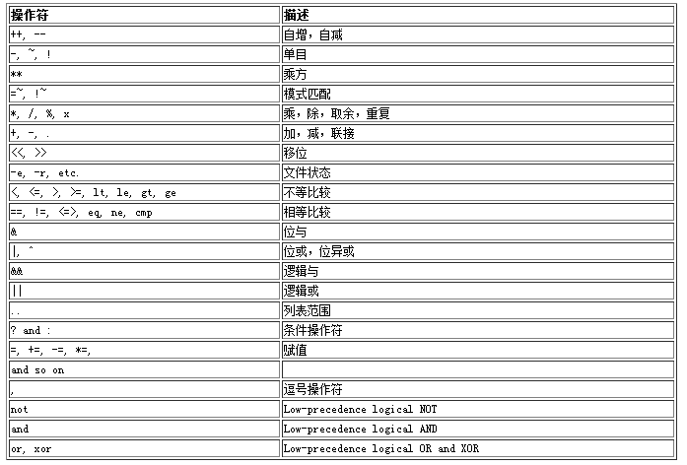
操作符的优先级

Slide 47
判断以下表达式的结合性
$a=4+5+6;
#从左到右
$a=2**3**2;
#从右到左
$a=81/9*9;
#从左到右
$a=$b=1;
#从右到左
$a=$b+=1;
#从右到左

Slide 48
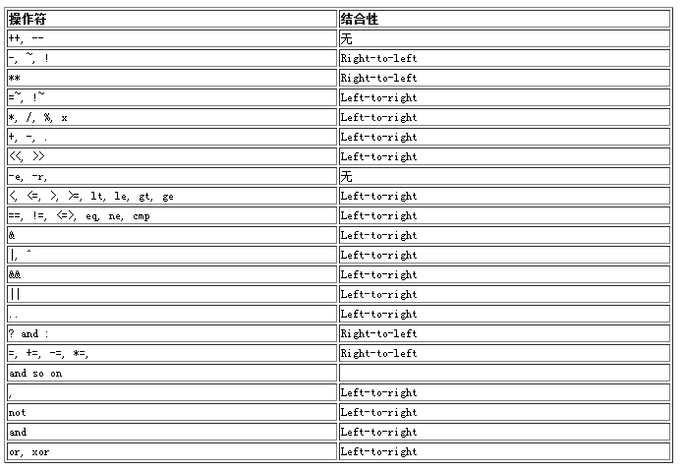
操作符的结合性

Slide 49

if控制结构
$name='royal';
if ($name gt 'fred') {
print "'$name' comes after 'fred' in sorted order.\n";
} else{
print "'$name' does not come after 'fred'.\n";
}
*可选的程序块一定要加上表示块界限的花括号。
请将上述内容用条件操作符进行实现

Slide 50


If-elsif结构
$age = 18;
if ($age < 16)
{ print "Hi, Junior\n"; }
elsif ($age < 17)
{ print "You can see movie\n"; }
elsif ($age < 18)
{ print "You can learn to drive\n"; }
else
{ print "Go and Vote and then have a beer.\n"; }
倒置的if语句
格式：expression if ( condition ) ;

Slide 51
布尔值
Perl没有专用的布尔值，任何标量值都可以为if控制结构
里的判断条件。
数字0为假，其他数字为真。
空字符串（''）为假，其他字符串为真。
如果既不是数字也不是字符串，先转换成数字或字符串再
进行判断，这意味着undef变量为false。
字符串‘0’跟数字0是同一个标量，字符串‘0’是唯一被当作
假的非空字符串。

Slide 52
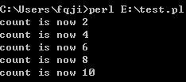
while控制结构
$count = 0;
while ($count < 10)
{
$count += 2;
print “count is now $count\n”; #打印不大于10的偶数
}

Slide 53
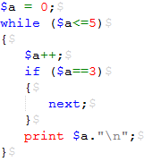
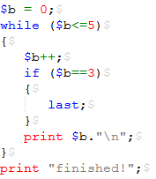


如何跳出while循环
last：类似于C中的break，跳出循环，执行下面的代码。
next：类似于C中的continue，都是跳到下一次循环 。

Slide 54
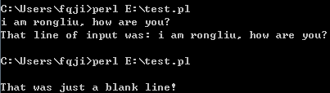
获取用户输入用<STDIN>
<STDIN>用于用户从键盘输入
$line = <STDIN>;
if($line eq "\n"){
print "That was just a blank line!\n";
}else{
print "That line of input was: $line";
}

Slide 55

chomp函数
chomp()作用是将换行符“\n”去掉，最常用方法：
$text = <STDIN>;
chomp $text;
chomp ($text = <STDIN>); #读入,但不含换行符
chomp是一个函数。作为一个函数，它有一个返回值，为移除字符的个数。
#!/usr/bin/perl
$string1 = "This is test";
$retval = chomp( $string1 );
print " Choped String is : $string1\n";
print " Number of characters removed : $retval\n";
$string1 = "This is test\n";
$retval = chomp( $string1 );
print " Choped String is : $string1\n";
print " Number of characters removed : $retval\n";

Slide 56
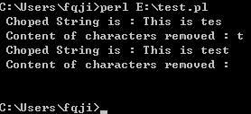
chop函数
chop()用于移除字符串的最后一个字符，其返回值为被移除的字符
#!/usr/bin/perl
$string1 = "This is test";
$retval = chop( $string1 );
print " Choped String is : $string1\n";
print " Content of characters removed : $retval\n";
$string1 = "This is test\n";
$retval = chop( $string1 );
print " Choped String is : $string1\n";
print " Content of characters removed : $retval\n";

Slide 57
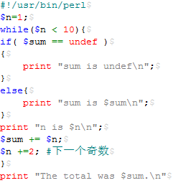
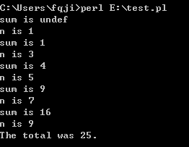
undef值
undef就是undefined，表示未定义的变量，强调变量被初次
赋值之前的状态。在使用新变量时，perl将视其为undef，然
后依据上下文将变量作为0或者空串使用。

Slide 58
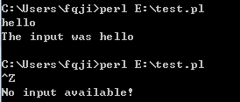
defined函数
该函数可以判断某个字符串是undef还是空串。如果是undef
，该函数返回假，否则返回真。常用来检验输入是否结束。
$input=<STDIN>;
if(defined($input)){
print "The input was $input";
}else{
print "No input available!\n";
}

